Slide 1
計算機概論 實習課
第四周

Slide 2
貼心小叮嚀
記得要寫作業唷^^

Slide 3
課程內容
問答時間
HW
正規表達法、文字處理工具習題*5
正規表達法講解與實作
grep講解與實作
文字處理工具實作

Slide 4
正規表達法講解
正規表示法是處理字串的方法，以行為單位來進行字串的處理行為，透過一些特殊符號的輔助，讓使用者輕易的達到『搜尋/刪除/取代』某特定字串的處理程序。

Slide 5
正規表達法講解(國際模式比對字符)
特殊符號 | 代表意義
[:alnum:] | 代表英文大小寫字元及數字，亦即0-9，A-Z，a-z
[:alpha:] | 代表任何英文大小寫字元，亦即A-Z，a-z
[:lower:] | 代表小寫字元，亦即a-z
[:upper:] | 代表大寫字元，亦即A-Z
[:digit:] | 代表數字而已，亦即0-9
[:punct:] | 代表標點符號，亦即 : ' ? ! ; : # $ @ ...
[:blank:] | 代表空白鍵與[Tab]按鍵兩者
[:cntrl:] | 代表鍵盤上面的控制按鍵，亦即包括CR，LF，Tab，Del..等等
[:graph:] | 除了空白字元(空白鍵與[Tab]按鍵)外的其他所有按鍵
[:print:] | 代表任何可以被列印出來的字元
[:space:] | 任何會產生空白的字元，包括空白鍵，[Tab]，CR等等
[:xdigit:] | 代表16進制的數字類型，因此包括:0-9，A-F，a-f的數字與字元
Notes:
The files stored in the Temp folder associated with the malware:
Gbr.jpg – The screenshot that was taken after running the malware
888.vbs – VBS scripts to automatically detonate the ransomware
MILKXC_LUCK COMPUTER.exe & x.exe – used to lock the files
Pl2.exe – The password utility known as “Web Browser Pass View”
PI2.txt – Where the passwords get stored
UYNHIJ.vbs – The VBS script that’s run by the DotNETLoader
Wl.jpg – Original image that replaces the current background
https://cofense.com/blog/spooky-ransomware-past-segs/?fbclid=IwAR24RqpTLuoyePMZ16Zi_41xW-vxnZH0Ewj8V3scTM7Y9vnKgvtdiLU58vM

Slide 6
正規表達法講解(特殊字符)
特殊符號 | 代表意義
^ | 搜尋規則前的「開頭」。意思代表｢非」
$ | 搜尋規則後的「結尾」
. | 任意一個字元
* | 任意字元或任意字串，長度可以為0
.* | 一起使用代表任意字串
 | 跳脫字符，獎字串中特殊符號的動作去除
+ | 一個或多個重複字元
? | 匹配正則表達法的結束行
{n,m} | 比對前一個字元至少n次，至多m次，m、n居為正整數
< | 從比對正則表達法的行開始
> | 到比對正則表達法的行結束
[] | 比對範圍內的字元或字串
[^] | 比對不再指定範圍內的字元
[-] | 範圍;如[A-Z]及A,B,C一直到Z都符合要求

Slide 7
正規表達法講解
正規表達法的特定字元 | 說明 | 等效的正規表達法
\d | 數字 | [0-9]
\D | 非數字 | [^0-9]
\w | 數字、字母、底線 | [a-zA-Z0-9_]
\W | 非\w | [^a-zA-z0-9_]
\s | 空白字元 | [\r\t\n\f]
\S | 非空白字元 | [^\r\t\n\f]
Notes:
\n 換行
\r 迴車
\f 換頁
\t 制表

Slide 8
正規表達法講解
.【點】
點可代替所有可能的字元（字母、數字或符號）。
EX：.GC → UGC、OGC、PGC、2GC或是nGC等...
?【問號】
比對前一個字串或是不比對。
EX：facebo?k → facebook、facebok
*【星號】
比對前一個字串零次或是多次。
EX：sky*blue → skblue(y出現0次)、skyblue(y出現1次)、skyyyblue(y出現多次)
-【破折號】
EX：product[A-K] → productA、productB、productC、productD...productK

Slide 9
正規表達法講解
5. +【加號】
跟星號類似，差別在於至少要與前一個字比對一次或以上。
EX：sky+blue → skyblue(y出現1次)、skyyyblue(y出現多次)
6. |【直線】
或者。
EX：想找到Facebook、Instagram、Wordpress、Google相關的文章，可以使用 Facebook|Instagram|Wordpress|Google
7. ^【插入符號】和$【錢字符號】
^插入符號是比對前開頭，$錢字符號則是比對結尾。
EX：^eat → eat、eaten
EX：eat$ → creat、peat、leat

Slide 10
正規表達法講解
8. \【反斜線】
將任何特殊字元，恢復成一般字元。
EX：transbiz\.com → transbiz.com
9. ()【括號】
把想找的相關字詞放入括號內，可依照括號裡的字元排序找到可能的結果。
EX：(sym) → sympathy、symbol、assym等
10. []【中括號】
任意比對字串內的每個項目。
EX：product[DEFG] → productD、productE、productF、productG

Slide 11
正規表達法練習網站
https://regex101.com/

Slide 12
正規表達法練習題
Q：手機號碼：開頭到結尾都必須是數字，不得有連字符號
A：^[0-9]{10}$
Q：郵遞區號：5碼數字
A：^[1-9]\d{4}$
Q：身分證字號：一碼英文大寫搭配9碼數字
A：^[A-Z]\d{9}$
Q：西元出身年月日：以2000/9/16表示
A：^\d{4}\/\d{1,2}\/\d{1,2}$

Slide 13


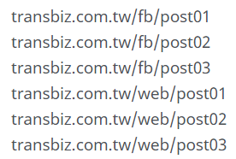
正規表達法練習題
Q：用一個字串表達右圖所有網址
A：transbiz\.com\.tw\/post[0-9]{5}\/text
Q：用一個字串表達右圖所有IP
A：192\.141\.[1-9]\.3
Q：用一個字串表達右圖所有網址
A：transbiz\.com\.tw\/(fb|web)\/post0[1-3]

Slide 14
討論時間
Q：price: $25.11 inc.VAT(取得價錢)
A：price:\s+([^\s]+)
Q：3.7 out of 5 stars(取得評價)
A：([^\s]+) out of
Q：date: 2000-08-18(取得日期)
A：\d+-\d+-\d+

Slide 15
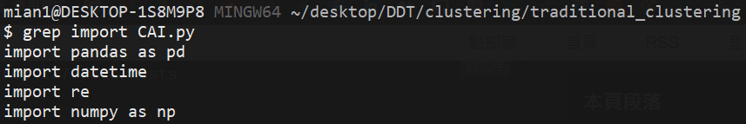
grep講解
可從資料或檔案中，使用關鍵字或正規表達法(Regex)找出想要的內容
grep [option] filename

Slide 16
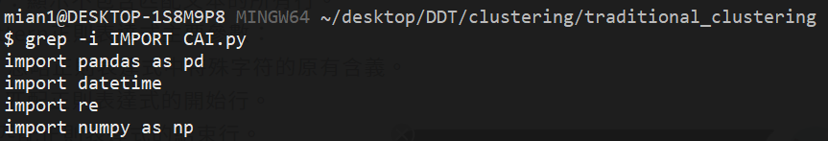
grep參數講解
-i → 忽略大小寫
-n → 顯示匹配行及行號
-r → 遞歸顯示目錄
-c → 只輸出匹配行的計數

Slide 17
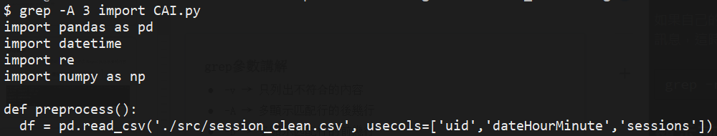
grep參數講解
-v → 只列出不符合的內容
--color=never|always|auto → 顏色標示
-A → 多顯示匹配行的後幾行
-B → 多顯示匹配行的前幾行
-C → 多顯示匹配行的前後幾行
Notes:
https://blog.gtwang.org/linux/linux-grep-command-tutorial-examples/
https://dotblogs.com.tw/xerion30476/2021/05/21/Linux

Slide 18
grep+正規表達法講解
開頭結尾
a開頭 → ls | grep “^a”
a或b結尾 → ls | grep “[ab]$”
出現次數
a開頭，出現0次以上 → ls | grep “^a*”
a開頭，出現零次或一次 → ls | grep “^a?”
a開頭，出現一次以上 → ls | grep “^a+”
多種組合
含有ab或cd → ls | grep “ab|cd”
含有ab開頭或cd結尾 → ls | grep “^ab\|cd$”
Notes:
ls| grep "^08170120"：找出學號開頭的檔案
ls|grep ".txt$\|.ics$"：找出為.txt跟.ics的檔案

Slide 19
文字處理工具講解
wc → 計算指定檔案內容的換行數、字數與位元組數
-l → 只計算換行數
-w → 只計算字數
-c → 只計算位元組數
-m → 只計算字元數
-L → 計算最常行的長度
wc [option] filename
Notes:
https://blog.gtwang.org/linux/linux-wc-command-tutorial-examples/

Slide 20

文字處理工具講解
cut → 逐行擷取部分字元或欄位資料
-b → 輸出的指定範圍以bytes作為單位
-c → 輸出的指定範圍以字元數量作為單位
-d → 指定分隔字元，default為tab作為分隔
-f → 輸出的指定範圍(每筆data的第幾column作為區分)
-s → 若該行無分隔字元則不顯示
cut [option] filename
Notes:
https://blog.gtwang.org/linux/linux-cut-command-tutorial-and-examples/
https://www.ltsplus.com/linux/cut-command

Slide 21
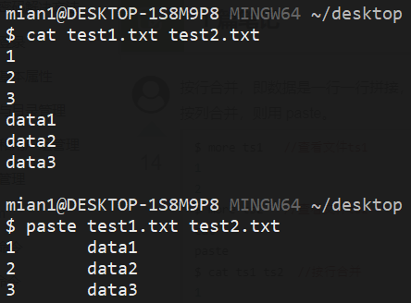
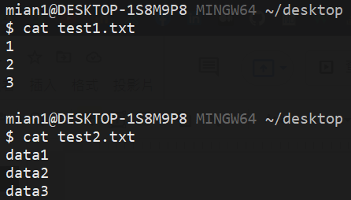
文字處理工具講解
paste → 將每個文件以列對列的方式，一列列加以合併
paste [-s] [-d<間隔符號>] [--help] [--version] filename
Notes:
https://www.runoob.com/linux/linux-comm-paste.html

Slide 22
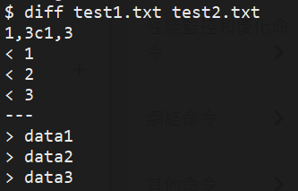
文字處理工具講解
diff → 比較文件的內容，特別是兩版本不同的同份文件
diff [option] filename1 filename2
a -add | c -change | d -delete
-y → 以並列方式顯示文件的異同之處
-W → 使用-y參數時，指定欄寬
-C → 前後輸出格式
-u → 統一格式輸出
Lines 1~3 in the file1 need to be changed to match lines 1~3 in the file2.
Notes:
https://www.1ju.org/linux/diff
diff file1.txt file2.txt -y -W 50

Slide 23
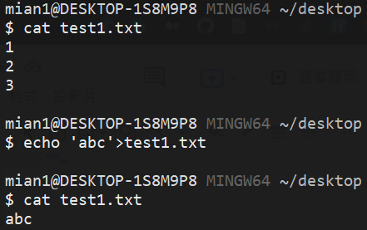
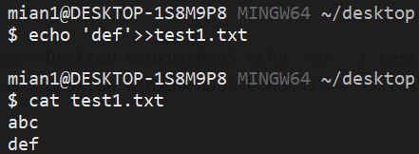
文字處理工具講解
> → 覆蓋原有檔案
>> → 追加檔案
echo相當python的print，可以打印字串
Notes:
https://blog.gtwang.org/linux/linux-cut-command-tutorial-and-examples/
https://www.ltsplus.com/linux/cut-command

Slide 24
文字處理工具講解
sort → 處理各種文字資料的排序問題
-f → 忽略大小寫
-u → 去除重複資料
-r → 反向排序
-t → 指定欄位的分隔字元(default=blank or tab)
-k → 指定欄位的編號
-n → 依照實際數值的大小排序
-h → 對有單位的數值排序
sort [option] filename
Notes:
https://blog.gtwang.org/linux/linux-sort-command-tutorial-and-examples/

Slide 25
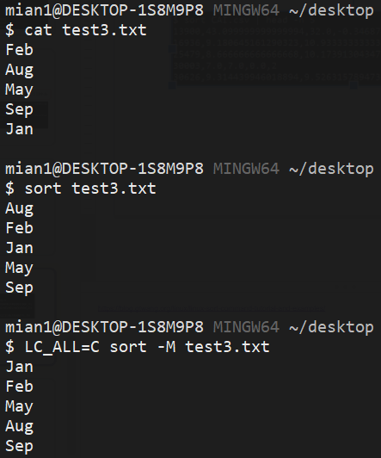
文字處理工具講解
-M → 依照月份排序
LC_ALL=C (調整系統語言)
在非英文語系的系統上操作
月份資料排序時，需先將語
言設定文英文，方可操作。
Notes:
https://www.itread01.com/p/143681.html
LANG=zh_CN.UTF-8

Slide 26
文字處理工具講解
uniq → 將重複文字刪除
-c → 計算文字行重複次數
-D → 只輸出有重複的文字行
-d → 將重複行刪掉
-u → 只輸出沒有重複的文字行
-f → 指定要跳過的欄位
-s → 跳過每一行開頭幾個字元
-w → 只比較每一行開頭幾個字元
-i → 忽略大小寫
uniq [option] filename
Notes:
https://blog.gtwang.org/linux/linux-uniq-command-tutorial/

Slide 27
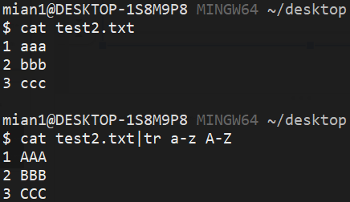
文字處理工具講解
tr → 替換或刪除操作的字串轉換
tr [option] set1 set2
-c → 用set1中字符集的補集替換此字符集，且字符集需符合ASCII
-d → 刪除檔案中所有在set1中出現的字元
-s → 刪除檔案中重複且set1中出現的字元，只保留一個
Notes:
https://www.runoob.com/linux/linux-comm-tr.html

Slide 28
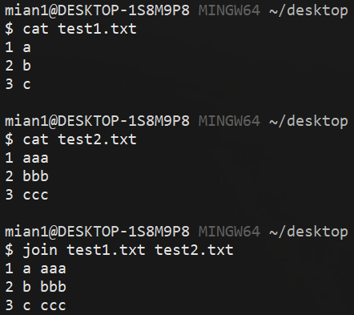
文字處理工具講解
join → 將兩個文件中，指定欄位內容相同的行連接起來
join [option] filename1 filename2
-1 → 連接filename1指定的欄位
-2 → 連接filename2指定的欄位
-t → 使用欄位的分隔符號
-i → 忽略大小寫
-o → 按指定的格式顯示結果
-a → 除顯示結果，原檔案的其他行也顯示
Notes:
https://www.runoob.com/linux/linux-comm-join.html

Slide 29
回家作業
正規表達法、文字處理工具習題*5
題目公布於Tronclass中

Slide 30
謝謝大家 掰掰

